Slide 1
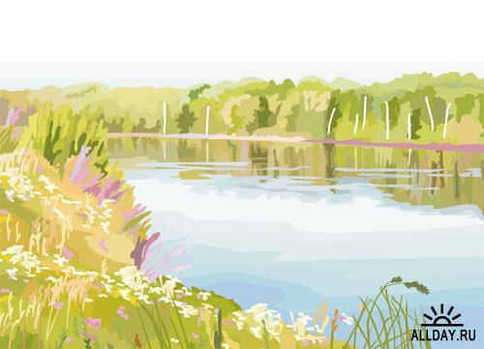
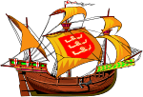
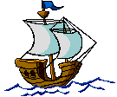
ЗАДАЧИ НА ДВИЖЕНИЕ ПО ВОДЕ
5 КЛАСС

Slide 2
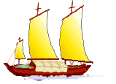
Устная разминка
Корабль проплыл 80 км со скоростью 40 км/ч. Сколько времени он затратил?
Какой путь проплыл пловец за 2 ч, двигаясь со скоростью 4 км/ч?
Лодка проплыла по реке расстояние в 54 км за 6 часов. С какой скоростью шла лодка по реке?

Slide 3
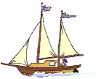
ОЗЕРО-стоячая вода
v_{соб}
ОЗЕРО-стоячая вода
v_{соб}

Slide 4
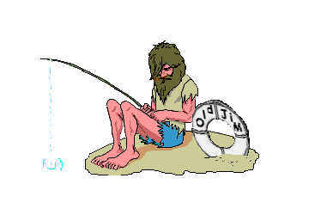
v _{плота} ₌v _{соб} =?
v_{теч}
v _{плота} ₌v _{теч}

Slide 5
v_{по теч} ₌v _{соб} + v_{теч}
v _{по теч}
v_{теч}
Собственная скорость лодки 7 км/ч. Скорость течения реки 2 км/ч. Найдите
скорость лодки по течению реки.
Поплыли
Путь, пройденный лодкой по течению реки за 2 часа.

Slide 6
v_{пр теч} ₌v _{соб} - v_{теч}
v _{пр теч}
v_{теч}
Собственная скорость лодки 7 км/ч. Скорость течения реки 2 км/ч. Найдите
скорость лодки против течения реки.
Поплыли
Путь, пройденный лодкой против течения реки за 3 часа.

Slide 7
ЗАПОЛНИ ТАБЛИЦУ
Vсоб. = (Vпо теч. +Vпр. теч.) :2
V np. теч = Vcоб - V теч.
Vno теч - Vnp. теч = 2 Vтеч.
V no теч = Vcоб + Vтеч
Vтеч = (V по теч - Vnp. теч ): 2
 | V_{соб.} (км/ч) | V_{теч.} (км/ч) | V_{по теч.} (км/ч) | V_{пр. теч.}(км/ч)
1. | 12 | 4 | 16 | 8
2. | 26 | 2 | 28 | 24
3. | 16 | 3 | 19 | 13
4. | 15 | 1 | 16 | 14
5. | 15 | 3 | 18 | 12
6. | 23 | 4 | 27 | 19

Slide 8
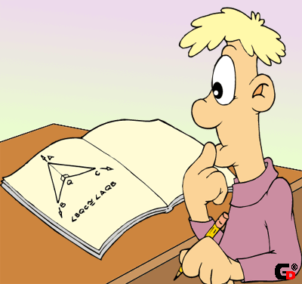
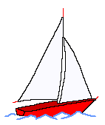
Какая скорость получится
= V_{соб.}
V_{пр. теч.} + V_{теч.}
V_{по теч.} - 2V_{теч.}
= V_{пр. теч.}
V_{соб.} + V_{теч .}
= V_{по теч.}
= V_{соб.}
(V_{по теч.} + V_{пр. теч.}) : 2
(V_{по теч.} – V_{пр. теч.}) : 2
= V_{теч.}

Slide 9
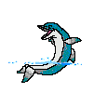
Скорость корабля против течения реки равна 25 км/ч. Найдите скорость корабля по течению, если скорость течения реки равна 2 км/ч.
v _{пр теч} =25
v_{теч=2}
v _{соб.} = 25 + 2 = 27 км/ч
v_{по теч.} = 27 + 3 = 30 км/ч
Ответ: 30 км/ч
РЕШЕНИЕ

Slide 10
Скорость катера по течению реки равна 21 км/ч. Найдите скорость катера против течения, если скорость течения равна 4 км/ч.
v _{по теч} =21
v_{теч= 4}
v _{соб.} = 21 - 4 = 17 км/ч
V_{пр. теч.} = 17 - 4 = 13 км/ч
Ответ: 13 км/ч
РЕШЕНИЕ

Slide 11
Скорость теплохода по течению реки равна 62 км/ч, а против течения – 50 км/ч. Найдите собственную скорость теплохода и скорость течения реки.
v _{по теч} =62
v_{теч= 4}
v _{пр теч} =50
v _{теч.} = ( 62 – 50 ) : 2 = 6 км/ч,
v _{соб.} = 62 – 6 = 56 км/ч
Ответ: 56 км/ч, 6 км/ч.
РЕШЕНИЕ

Slide 12
Скорость течения реки 2 км/ч. Собственная скорость катера 15 км/ч. Сколько километров прошел катер, если по течению он шел 3 ч., а против течения 2 ч.
v_{соб} =15
3часа
v_{соб} =15
v_{теч= 2}
v _{по теч.} = 15 + 2 = 17 км/ч
v_{против} _{теч.} = 15 - 2 = 13 км/ч
17 ∙ 3 + 13 ∙ 2 = 77 км
Ответ: 77 км.
РЕШЕНИЕ
2часа

Slide 13
Решите самостоятельно.
Расстояние между двумя причалами 24 км. Сколько времени потратит моторная лодка на путь от одного причала до другого и обратно, если ее собственная скорость 10 км/ч, а скорость течения 2 км/ч?
Расстояние между двумя причалами 36 км. Сколько времени потратит на путь от одного причала до другого и обратно катер, если его собственная скорость 15 км/ч, а скорость течения реки 3 км/ч?
Моторная лодка проплыла 48 км по течению за 3 ч, а против течения — за 4 ч. Найдите скорость течения.
Катер проплыл 72 км между пристанями по течению за 2 ч, а против течения за 3 ч. За сколько часов это расстояние проплывут плоты?
Скорость течения реки 3 км/ч. На сколько километров в час скорость катера по течению больше его скорости против течения?

